Slide 1
Топ-10 найкращих університетів Європи:
Університет Кембриджу ( University of Cambridge ) , Великобританія
Університет Оксфорда ( University of Oxford ) , Великобританія
Імперський коледж Лондона ( Imperial College London ) , Великобританія
Університетський коледж Лондона ( University College London ) , Великобританія
Швейцарська вища технічна школа Цюріха ( Swiss Federal Institute of Technology Zurich ) , Швейцарія
Утрехтський університет ( Utrecht University ) , Нідерланди
Університет П'єра і Марії Кюрі - Париж (Pierre-and-Marie - Curie University ), Великобританія
Каролінський інститут ( Karolinska Institute ) , Швеція
Манчестерський університет ( The University of Manchester ) , Великобританія
Мюнхенський університет Людвіга - Максиміліана ( LMU München ) , Німеччина

Slide 2
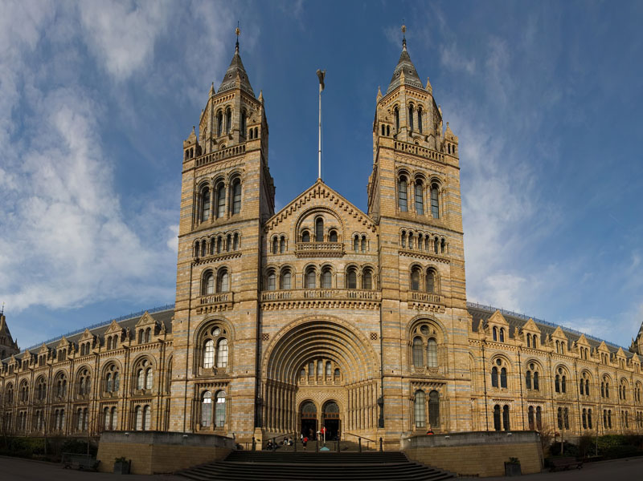
Імперський коледж Лондона
Підготували
Ліцеїстки ІІІ-М курсу:
Горчавкіна Анастасія
Туренко Єлизавета
Шайдецька Марія

Slide 3
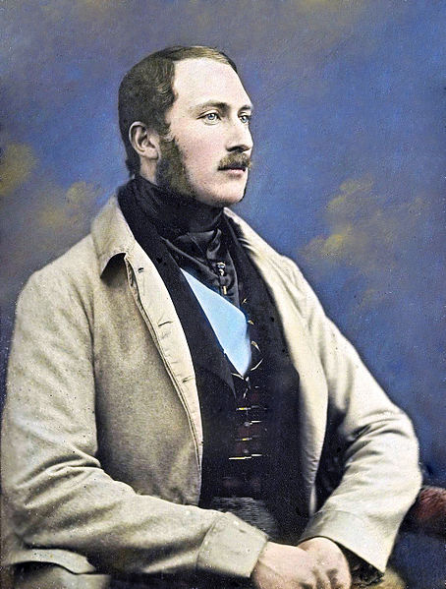
Iмперський коледж Лондона був заснований принцом Альбертом в 1907 роцi. Коледж є автономним відділенням Лондонського університету, він був створений шляхом злиття Міського ремісничого коледжу та Королівських коледжів науки та гірничої справи. Пізніше до нього приєдналися дві медичні школи, інститут серця і легенів, Королівська медична школа. Розташований коледж в самому серці Лондона, оснащений чудовим спортивним комплексом, багатою бібліотекою, ділиться на 155 факультетів (від наук про Землю до фельдшерста і акушерства), навчає близько тринадцяти тисяч студентів за інженерним, біоінженерних, хімічним, математичним, природничо-наукових та інших спеціальностей. Завдяки багаторічній бездоганній репутації університет привертає щорічно приблизно 13 тисяч студентів з 126 країн , тут працює 6000 викладачів , тобто зразкове співвідношення студент- професор - 2:1.

Slide 4
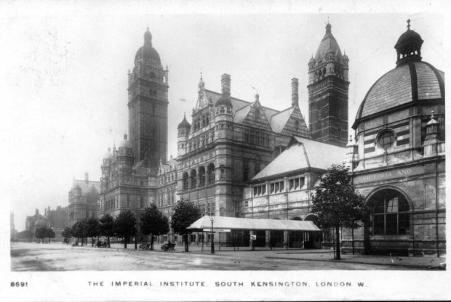
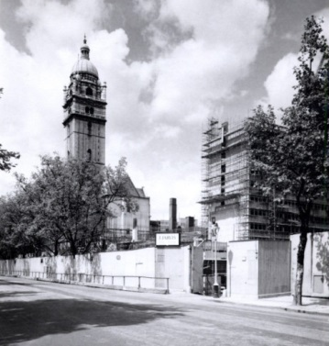
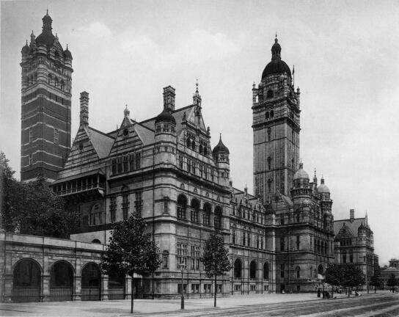
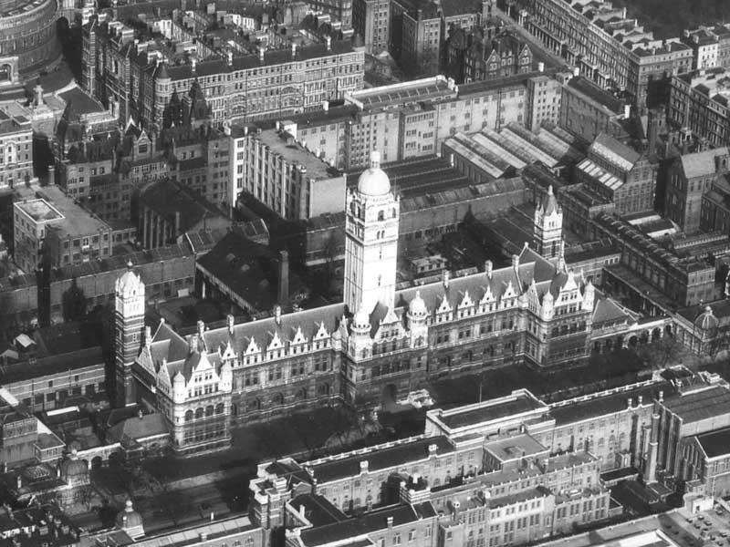

Slide 5
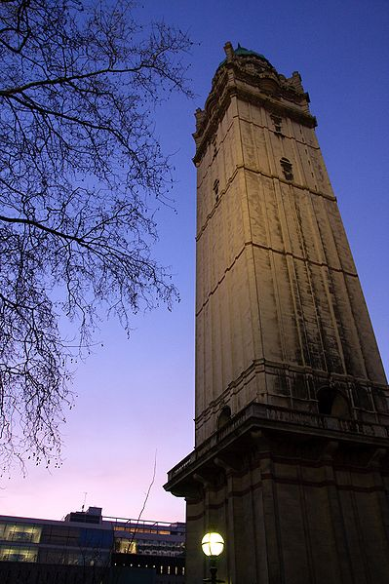
Чому саме Імперський коледж Лондона?
Традиційно високі позиції у світових і європейських рейтингах найкращих університетів: 3-й в Європі та 6 -й в світі серед кращих університетів в рейтингу QS World University Rankings (2011 рік);
Найбільш сильні спеціальності - інжиніринг та IT , природничі науки , фізика ;
Серед випускників університету 14 нобелівських призерів ;
Університет є активним членом багатьох європейських і міжнародних асоціацій , включаючи АМВА ( Association of MBA ) і G5 ;
Університет входить в елітну групу, що складається з двадцяти найкращих університетів Великобританії - Russell Group ;
Університетові належить велика кількість кампусів , розташованих по всьому Лондону ;
В університеті більше 250 різних клубів і товариств , керованих Союзом Студентів .

Slide 6


Девіз:
«Knowledge is the adornment and protection of the Empire»
(«Знання є окрасою і захистом імперії»)
Офіційний сайт:
http://www3.imperial.ac.uk/
Адреса і телефон:
Герб:
South Kensington Campus, Exhibition Rd, London SW7 2AZ, Велика Британія
+44 20 7589 5111
Емблема:

Slide 7
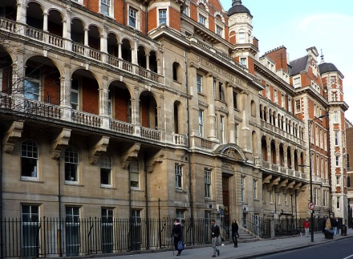
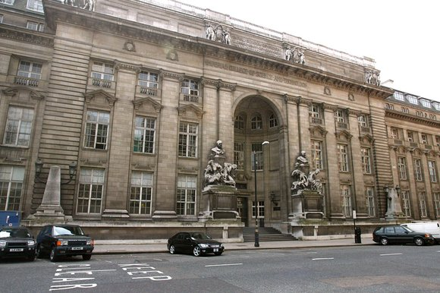
Основні напрями навчання:
Факультет природничих наук
Біологічний факультет
Інженерний факультет
Медичний факультет
Бізнес-школа

Slide 8
ВСТУПНІ ВИМОГИ:
Бакалаврат:
Шкільний атестат із середнім балом від 4,8 ;
Мінімальний вік – 18 років
Підтвердження рівня англійської мови IELTS 6.5 ( мінімум 6,0 в кожній з 4 частин іспиту) або TOEFL ibt 85 (мінімум 22 бали у письмовій частини і 23 в розмовній ) ;
Мотиваційний лист ;
Академічні рекомендації .
Для тих , хто успішно закінчив програму англійської середньої школи , проходження програми foundation не потрібно:
Закінчення програми A- Level з оцінками AAB and A * A * A ;
Програма IB із загальною кількістю балів 38-40 , з оцінками 6-7 балів з профільних предметів;
Орієнтовна вартість навчання - £ 25,000
Офіційний крайній термін подачі всіх документів - 15 січня, для медичних спеціальностей - 15 жовтня.
Магістратура:
Диплом з випискою оцінок з середнім балом від 4,5 ;
Мотиваційний лист ;
Мінімальний вік – 18 років
резюме ;
есе ;
Академічні та професійні рекомендації;
Підтвердження рівня англійської мови IELTS 6.5 ( мінімум 6,0 в кожній з 4 частин іспиту) або TOEFL ibt 100 (мінімум по 24 бали у письмовій та розмовної частинах);
Орієнтовна вартість навчання - £ 23,000 - £ 26,000 .
Офіційний крайній термін подачі всіх документів - 15 січня.

Slide 9
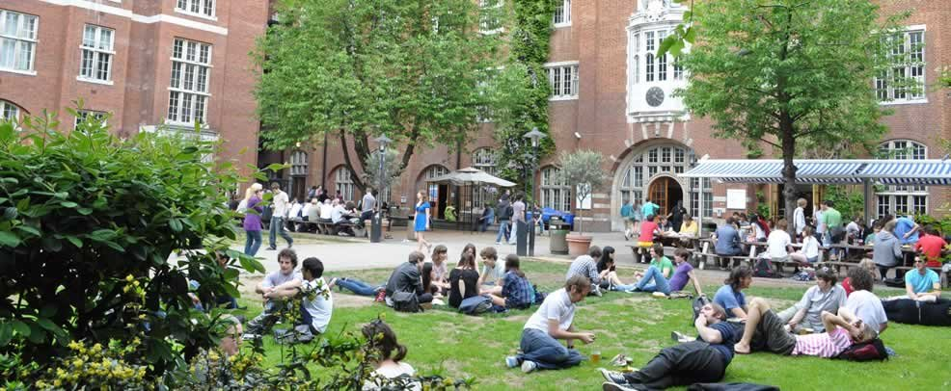
ПРОЖИВАННЯ
Варіант розміщення
Одномісна кімната
Двомісна кімната
Тримісна кімната
Одномісна кімната з ванною
Двомісна кімната з ванною
Вартість за тиждень
£ 103 - £ 175
£ 80 - £ 117
£ 60 - £ 76
£ 124 - £ 206
£ 92 - £ 134
Студентам-першокурсникам, які навчаються за програмами першої вищої освіти і відповідають певним вимогам, гарантуються місця в житловому фонді Коледжу.
Всі квартири і кімнати кампуса підключені до Інтернету. Користування Інтернетом на території кампуса - безкоштовно.

Slide 10
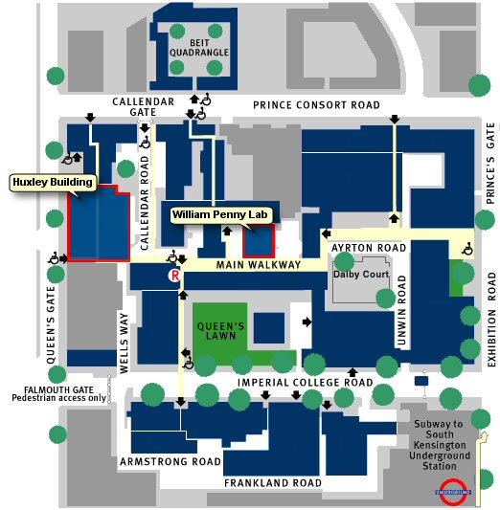
План кампусу:

Slide 11
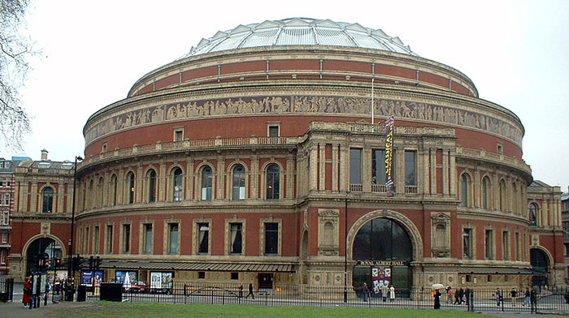
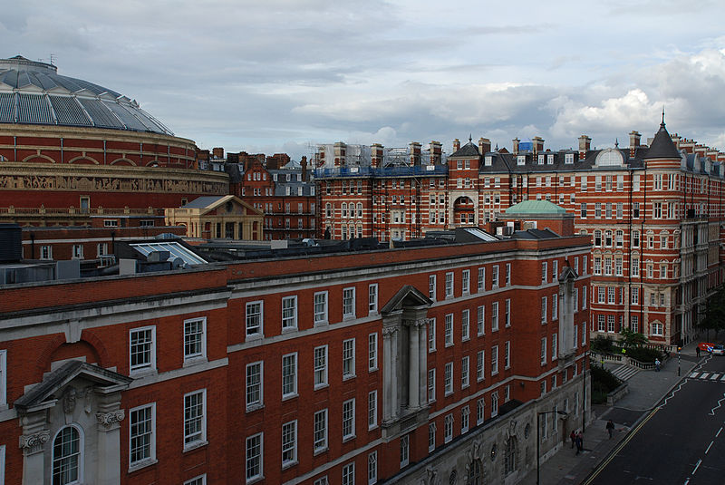
На території кампусів діє приблизно 250 клубів і товариств :
South Kensington
Hammersmith
Silwood Park
Royal Brompton
Northwick Park
Charing Cross
90 спортивних секцій ;
83 громадські організації;
71 розважальний клуб;
32 групи з різних видів мистецтва ;
34 академічних гуртка ;
46 міжнародних клубів.

Slide 12

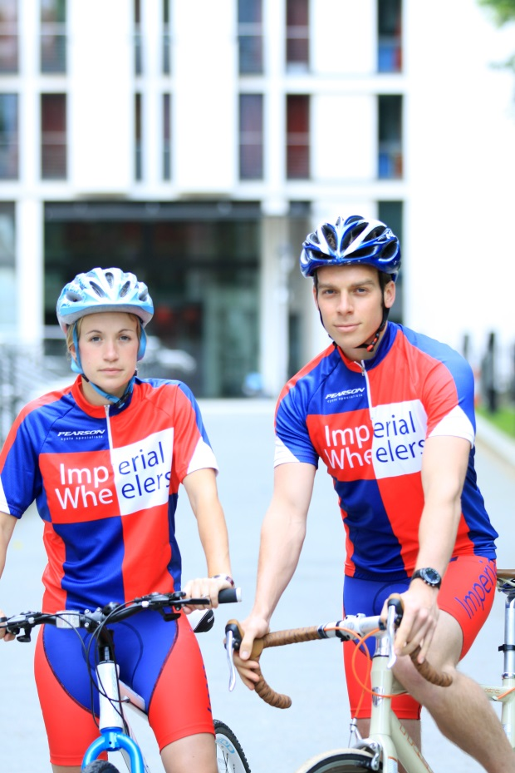
Спорт
У університету висока репутація у спортивних колах. Доказом якісної підготовки також може служити той факт , що деякі студенти університету завоювали олімпійське золото в різних легкоатлетичних дисциплінах.
Під час Олімпійських Ігор 2012 року , які проходилиу Лондоні , університет приймав у себе в стінах команди атлетів з Японії та Швейцарії , а також брав активну участь в організації різних заходів для гостей Олімпіади.
В університеті дуже сильна команда з веслування , яка впродовж десятиліть займає перші місця в місцевих змаганнях.
У кампусі Harlington знаходиться спортивна арена , де проводяться численні змагання з футболу , регбі , хокею та крикету . Тут же знаходиться тренувальний центр Queens Park Rangers FC , який університет викупив у футбольного клубу Челсі в 2005 році.
Спортивний комплекс в Teddington пристосований для занять футболом , регбі , лакросом , тенісом , крикетом і нетболом .

Slide 13
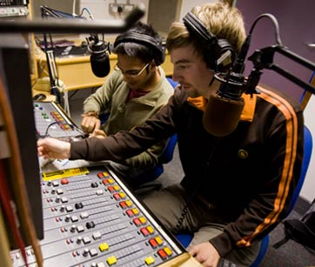

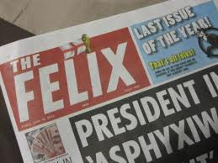
ЗМІ
Радіо Імперського коледжу (IC радіо) було засноване в листопаді 1975 року, фактично почавши своє мовлення 1976 року. Радіостанція має архів з понад 51 000 музичних треків, які можна знайти на веб-сайті http://www.icradio.com/.
Фелікс (Felix) - студентська газета. Перший випуск вийшов 9 грудня 1949 року, прийнявши на себе звіти про заходи коледжу. В якості основного зображення на обкладинці першого випуску була ілюстрація чорно-білого кота, найбільш імовірно, що він і надихнув творців на назву газети. Ім'я Фелікс також стало загальноприйнятою назвою домашніх кішок, після популярного мультфільму «Кіт Фелікс».
1995 року в університеті була створена офіційна газета «Кореспондент» , вона виходить раз на три тижні і в першу чергу спрямована на співробітників і вчених.

Slide 14

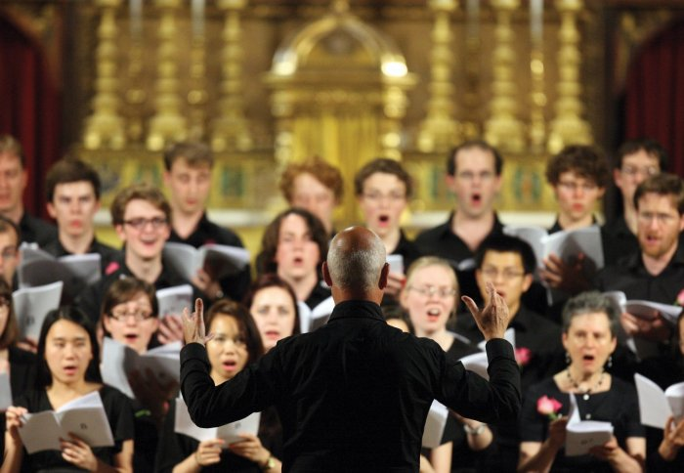
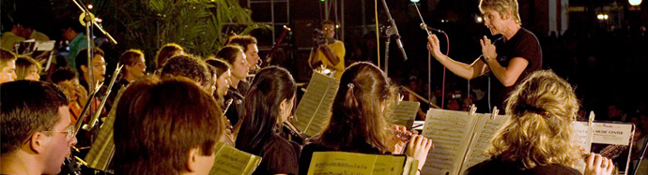
Музика та мистецтво
Університет пропонує масу можливостей займатися музикою ; тут діє чотири хори, п'ять оркестрів , струнний ансамбль, духовий оркестр , два джазових біг- бенду і музичне театральне товариство Blyth Centre .
Imperial College London має покладену своїм статусом одного з кращих університетів світу культурну програму - проводяться регулярні художні виставки , майстер -класи , концерти.

Slide 15
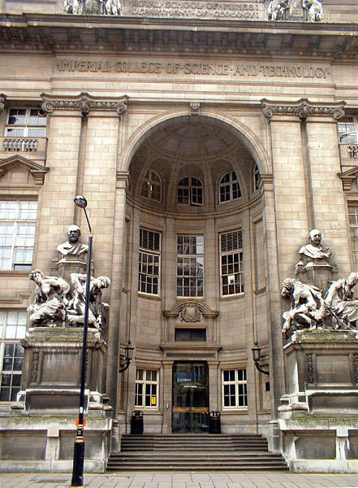
З ІКЛ пов'язано безліч цікавих наукових фактів:
Один з місцевих викладачів, Бернард Лемб, з'ясував, що британські студенти володіють англійською гірше, ніж іноземні. Англійці роблять більше орфографічних і пунктуаційних помилок, найчастіше невірно вживають слова. Наприклад, замість «sun», тобто «сонце» легко можна зустріти «son», тобто «син», а замість «a cheese with holes», що означає «сир з дірками», можна зустріти «holy cheese», то є «святий сир» і т.д. Професор планує видати весь список зібраних ним в роботах студентів помилок з тим, щоб привернути увагу до ситуації в освіті;
Знаменитий коледж тим, що з його стін вийшов не один видатний випускник, у тому числі кілька нобелівських лауреатів, один з них - сер Олександр Флемінг, «автор» пеніциліну.
Вчені з Імперського коледжу Лондона знайшли замінник алкоголю. Як і спиртні напої, речовина викликає ейфорію, але не немає жодних побічних наслідків. А щоб протверезіти, не обов’язково лягати спати, спеціальний антидот за кілька хвилин поставить вас на ноги.

Slide 16
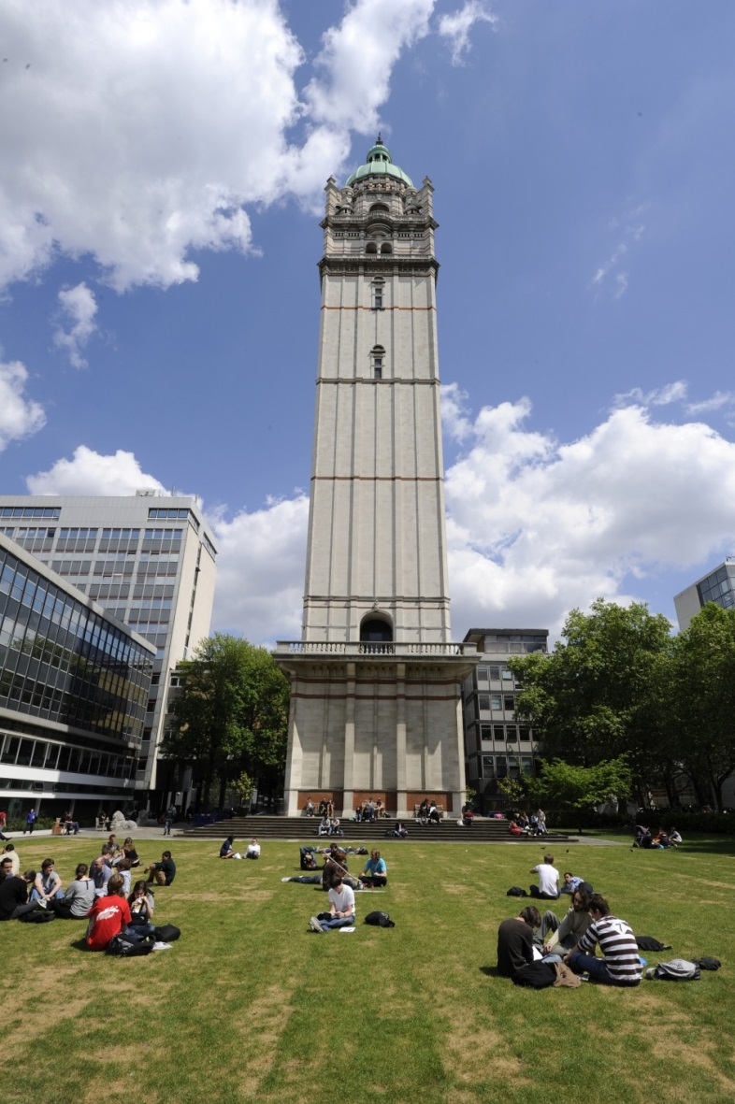
На програмах бакалаврату навчається приблизно 8885 студентів, з яких 6530 - британці;
Університет щорічно отримує приблизно 13000 заяв від іноземних громадян на вступ на програми бакалаврату ; з цієї кількості приймають лише 2350 заяв ;
У магістратурі проходить навчання 2408 осіб, з них 1067 - іноземці ;
Співвідношення поданих заяв до кількості місць в магістратурі - 5:1 ;
Щорічно в університеті 2671 людина займається дослідницькою діяльністю , з них 747 - іноземці.
Найбільш популярні сфери , де працюють випускники Imperial College London (дані 2010 року):
  Сервіс \ Освіта \ охорону здоров'я - 41,8 %
  Банки \ Фінанси - 10,9 %
  Консалтинг - 8,9%
  Дослідження і розробки \ IT - 8,75 %
  Виробничі сфери - 6,75 %

Slide 17
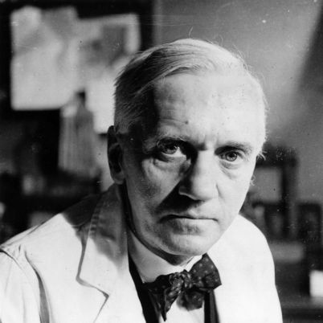
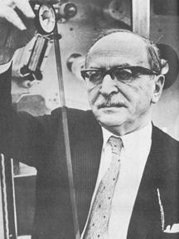
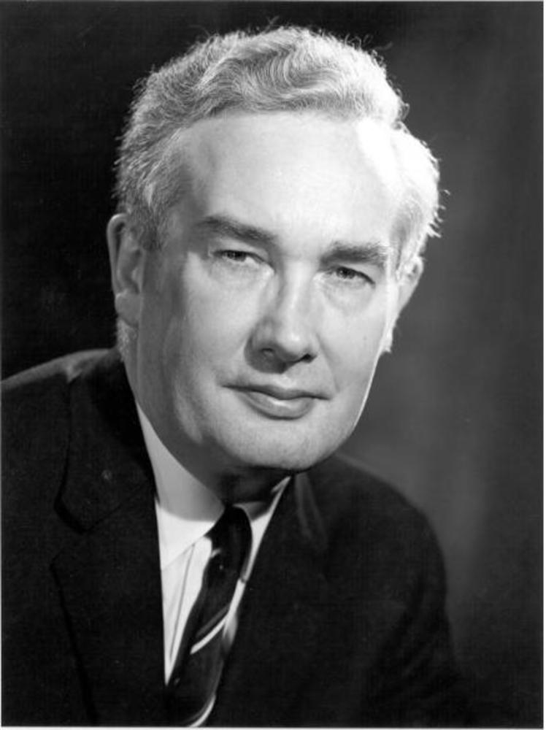
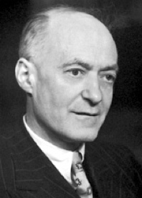
Відомі випускники:
Сер Олександр Флемінг, фармаколог (лауреат Нобелівської премії )
Абдус Салам , фізик (лауреат Нобелівської премії )
Сер Джордж Пейдж Томсон , фізик (лауреат Нобелівської премії )
Патрік Блекетт , барон Блекетт , фізик (лауреат Нобелівської премії )
Денніс Габор , фізик (лауреат Нобелівської премії )
Сер Уолтер Нормен Хоуорс, хімік (лауреат Нобелівської премії )
Сер Сирил Норман Хиншелвуд, хімік (лауреат Нобелівської премії )
Сер Дерек Бартон , хімік (лауреат Нобелівської премії )
Сер Джеффрі Уілкінсон , хімік (лауреат Нобелівської премії )
Сер Джордж Портер , хімік (лауреат Нобелівської премії )
Сер Ернст Борис Чейн , біохімік (лауреат Нобелівської премії )

Slide 18
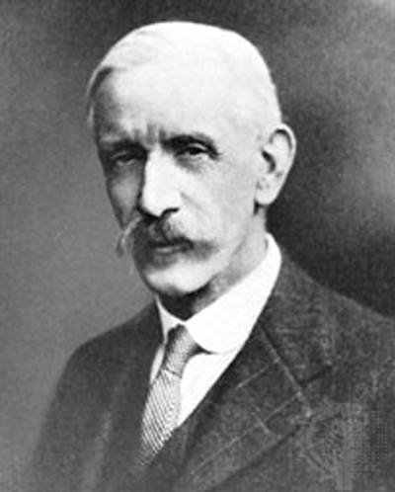
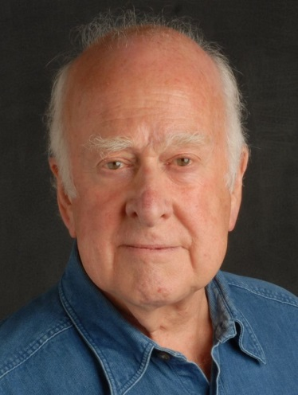
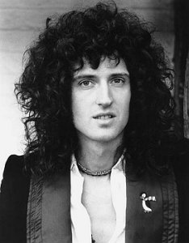
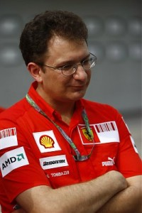
Сер Фредерік Гоуленд Хопкінс , медик (лауреат Нобелівської премії )
Сер Ендрю Філдінг Хакслі , медик (лауреат Нобелівської премії )
Родні Роберт Портер , медик (лауреат Нобелівської премії )
Пітер Хіггс , фізик (лауреат Нобелівської премії )
Сер Едвард Франкленд ( творець теорії хімічної валентності )
Сер Уїльям Крукс ( першовідкривач талію , винахідник трубки Крука )
Мегхнада Саха ( математик і астрофізик , розробник рівняння іонізації Саха)
Альфред Норт Уайтхед (математик і філософ , головний професор 1923-24)
Ніколас Томбазіс (головний конструктор Феррарі)
Брайан Мей , фізик ( Гітарист рок- групи Queen )
Юліус Фогель (колишній прем'єр- міністр Нової Зеландії)
Лам Аколь (колишній міністр закордонних справ Судану 2005-07 )

Slide 19
Дякуємо за увагу!

